Slide 1
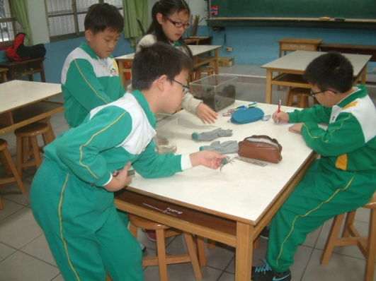
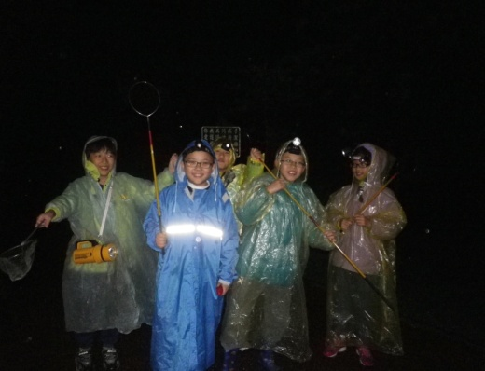
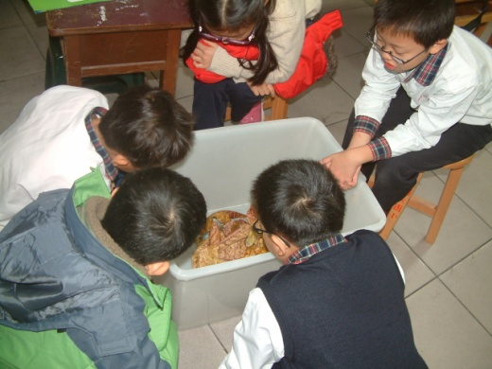
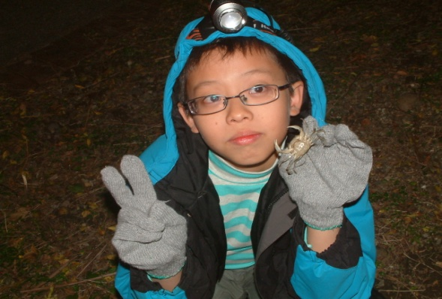
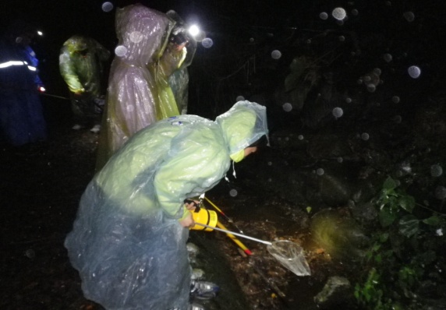
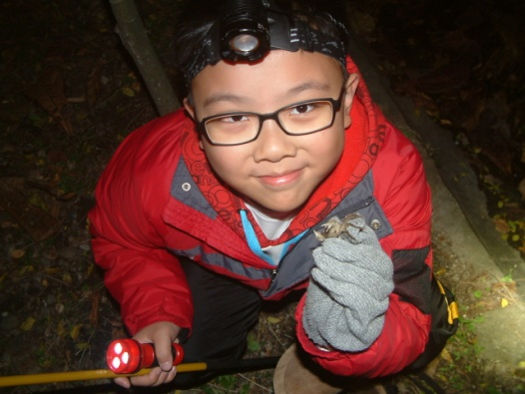
花蓮縣國中小學網路小論文 暨本土使命式行動研究競賽 蟹老闆的秘密
隊名：蟹堡王
隊員： 張峻瑋 、 方印承 、 徐茂倫 、 張念真
指導老師：吳金倫老師、李映瑞老師

Slide 2
花蓮縣國中小學網路小論文暨本土使命式行動研究競賽
蒐集螃蟹相關資料
認識與辨別澤蟹種類
研究流程
觀察澤蟹棲息地
澤蟹的習性及行為觀察
觀察澤蟹的分布情形
環境變化對澤蟹生存的影響
營造適合澤蟹生存的棲地
觀察澤蟹的構造

Slide 3
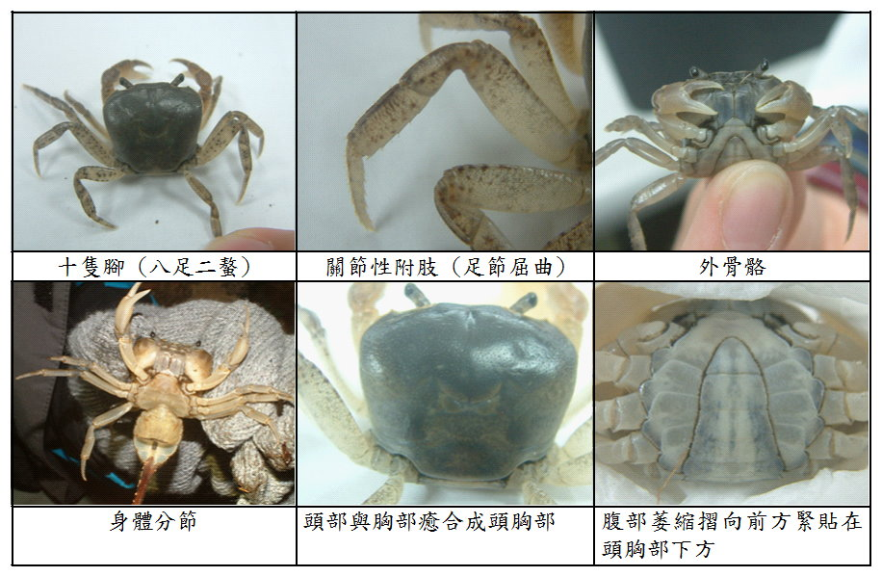
花蓮縣國中小學網路小論文暨本土使命式行動研究競賽
「研究一」蒐集螃蟹相關資料：
3

Slide 4
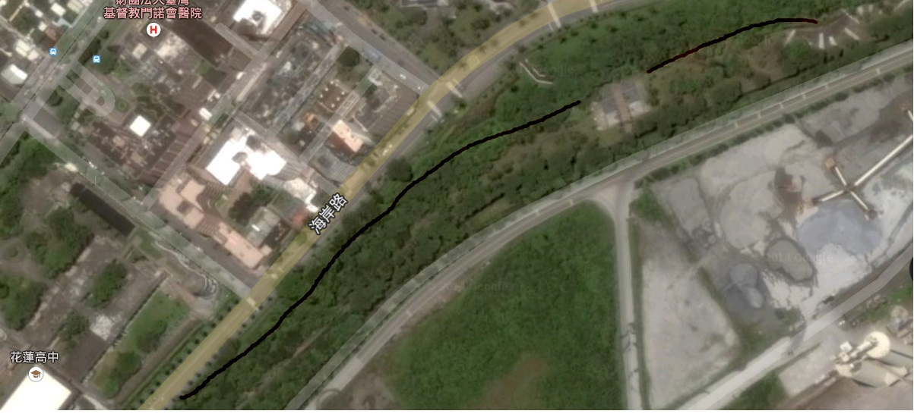
花蓮縣國中小學網路小論文暨本土使命式行動研究競賽
「研究二」觀察澤蟹棲息地

Slide 5
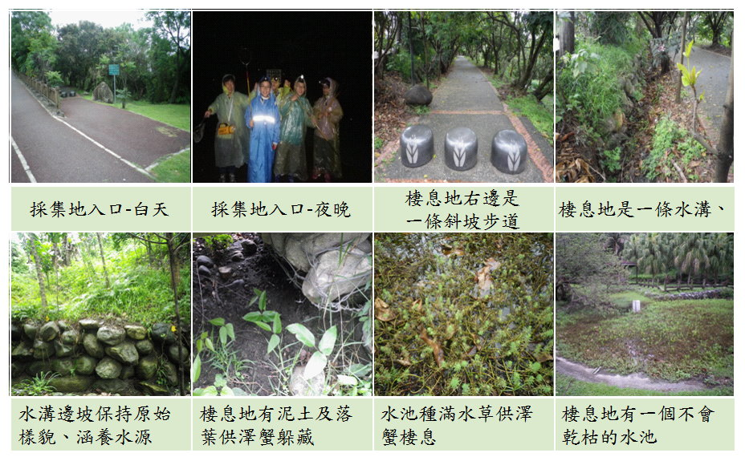
花蓮縣國中小學網路小論文暨本土使命式行動研究競賽
「研究二」觀察澤蟹棲息地

Slide 6
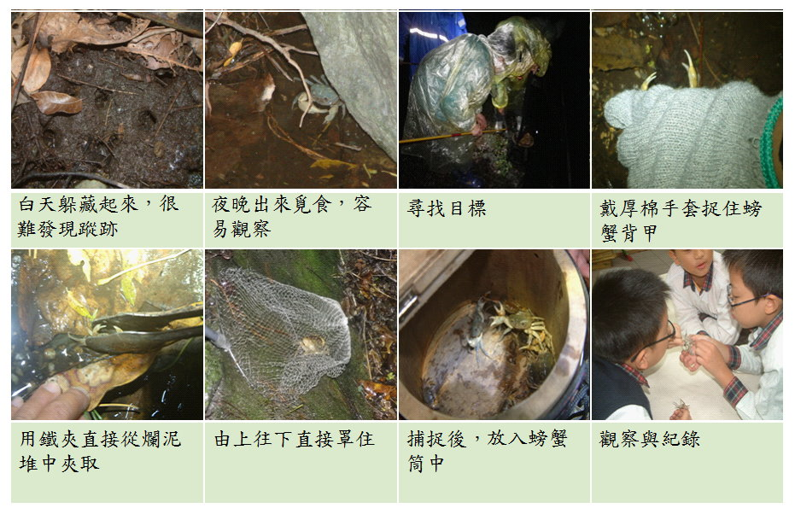
花蓮縣國中小學網路小論文暨本土使命式行動研究競賽
「研究三」觀察澤蟹的分佈情形

Slide 7
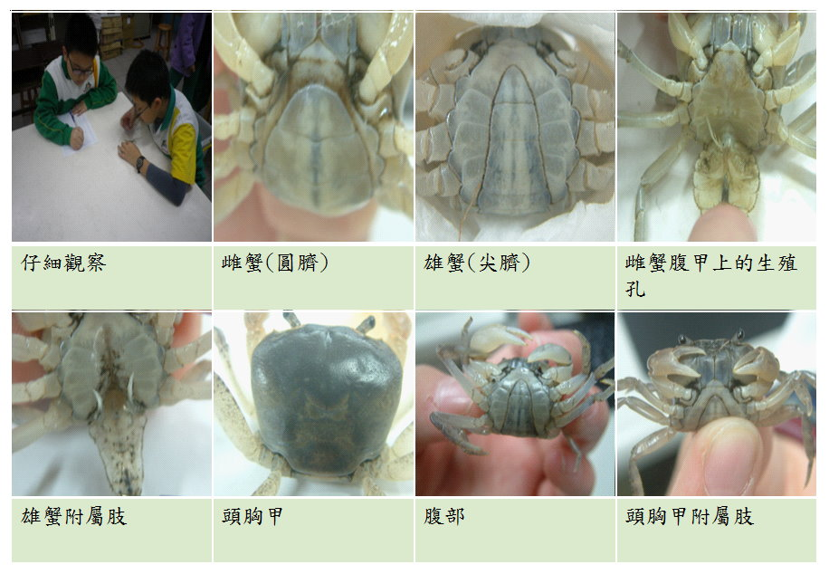
花蓮縣國中小學網路小論文暨本土使命式行動研究競賽
「研究四」觀察澤蟹的構造，雌、雄蟹的差異及外型特徵

Slide 8
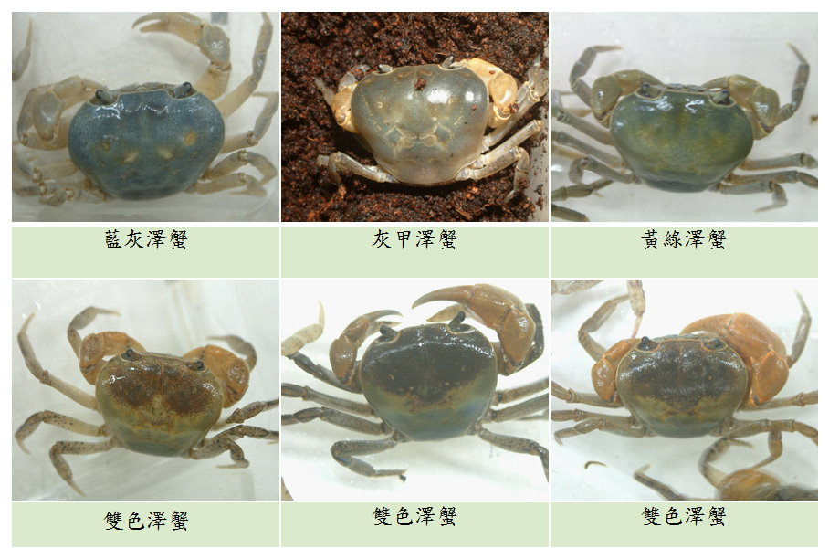
花蓮縣國中小學網路小論文暨本土使命式行動研究競賽
「研究五」認識與辨別澤蟹

Slide 9
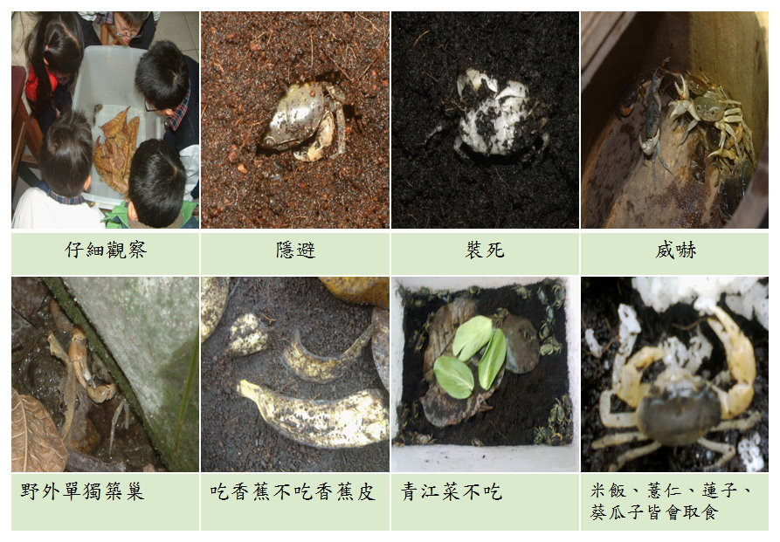
花蓮縣國中小學網路小論文暨本土使命式行動研究競賽
「研究六」澤蟹的生活習性及行為觀察
Notes:
9

Slide 10
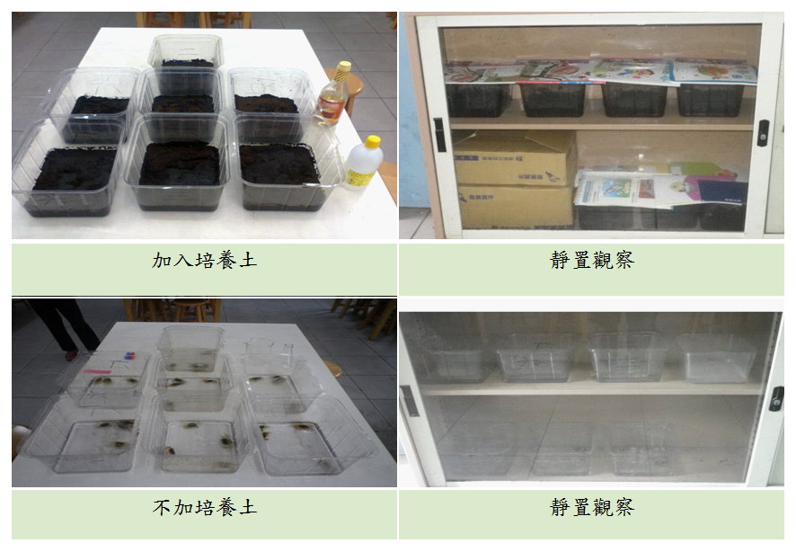
花蓮縣國中小學網路小論文暨本土使命式行動研究競賽
「研究七」環境變化對澤蟹生存的影響
Notes:
10

Slide 11
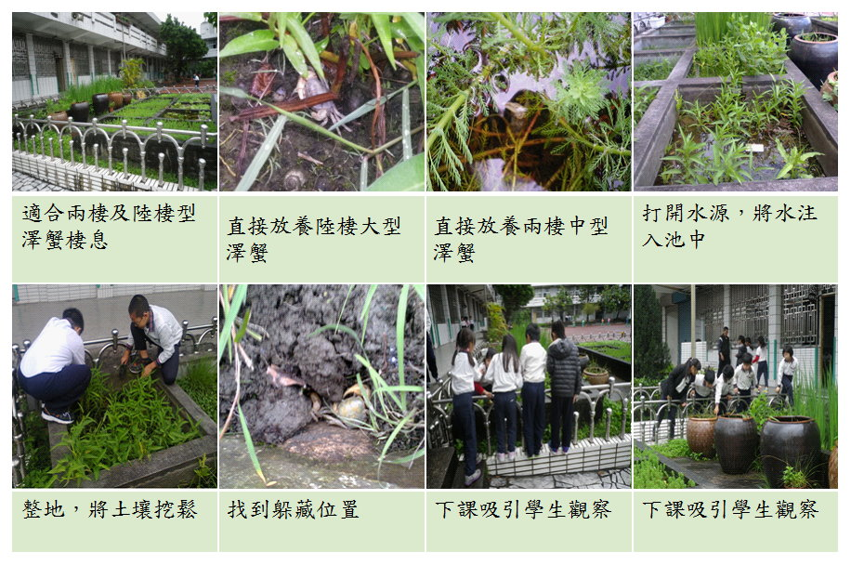
花蓮縣國中小學網路小論文暨本土使命式行動研究競賽
「研究八」校園內營造適合澤蟹生存的棲地

